Slide 1


ZNS+：支持存储内区压缩的高级分区命名空间接口
汇报人：王梓尧 汇报时间：2022.12.01

Slide 2
CONTENT
目录
01
研究背景及意义
02
研究思路及内容
03
研究实验及验证
04
结论

Slide 3
1
研究背景及意义

Slide 4
研究背景及意义
为提升目前常规SSD的性能瓶颈并提升其吞吐效率，引入了ZNS SSD
针对垃圾回收（GC），预留空间（OP），写放大（WA）等方面进行了优化
为实现ZNS，需要引入附加日志文件系统（LFS）以及IO调度器保证顺序写入
主机端GC
频繁调用 SSD本身的无GC机制不再可靠
必须通过段压缩回收脏块，调用大量复制操作
当前的ZNS接口在主机上施加了较高的存储回收开销来简化SSD。为优化总体IO性能，必须将每个存储管理任务放置在最合适的位置，并使主机和SSD协作。
Notes:
主机级块复制需要IO请求处理、主机到设备的数据传输和读取数据的页面分配
段压缩的数据复制操作是成批执行的，因此，许多未决写入请求的平均等待时间很长。

Slide 5
研究背景及意义
01
块复制操作由设备自主完成，无需主机干预
ZNS+
02
支持存储内区压缩和稀疏顺序覆盖
03
支持ZNS+的文件系统，包括支持回写的块分配和混合段回收机制

Slide 6
2
研究思路及内容

Slide 7
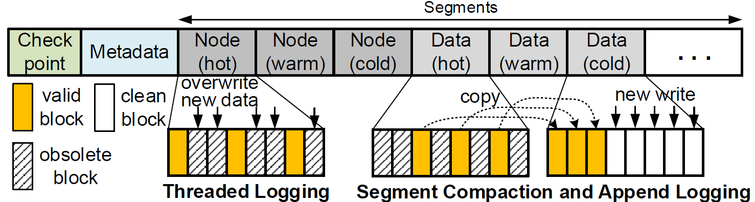
研究思路及内容
zone_compaction
内部区域压缩（IZC）、设备端复制
ZNS+，一种新的支持LFS的接口
TL_open
稀疏顺序覆盖
将F2FS^{[1]}作为ZNS感知文件系统，这是一种主动维护的LFS
节点
数据

Slide 8
研究思路及内容
由于ZNS顺序写入的原因，在ZNS的F2FS上禁用了线程日志记录
支持前台段压缩和后台段压缩，根据当前文件系统利用率及空闲段的数目决定
Notes:
一次只能为每种类型打开一个段。将热数据和冷数据分离成不同的段可以降低段压缩成本。节点块包含索引节点或数据块索引，而数据块包含目录或用户文件数据。热段和暖段中的冷块在段压缩期间移动到冷段中。
F2FS支持附加日志记录和线程日志记录。在附加日志记录中，块被写入到干净的段，从而产生严格的顺序写入。
另一方面，线程日志记录将块写入现有脏段中的过时空间，而无需执行清理操作。
F2FS使用自适应日志记录策略。

Slide 9
空间回收改进
传统段压缩
1、受害者段选择：受害者选择找到具有最低压缩成本的段
2、目标块分配：块分配从目标段分配连续的可用空间
3、有效数据拷贝：数据复制任务通过主机启动的读写请求将受害段中的所有有效数据移动到目标段，这会在主机和存储之间产生大量数据传输流。数据复制任务具有读取和写入阶段
4、元数据更新

Slide 10
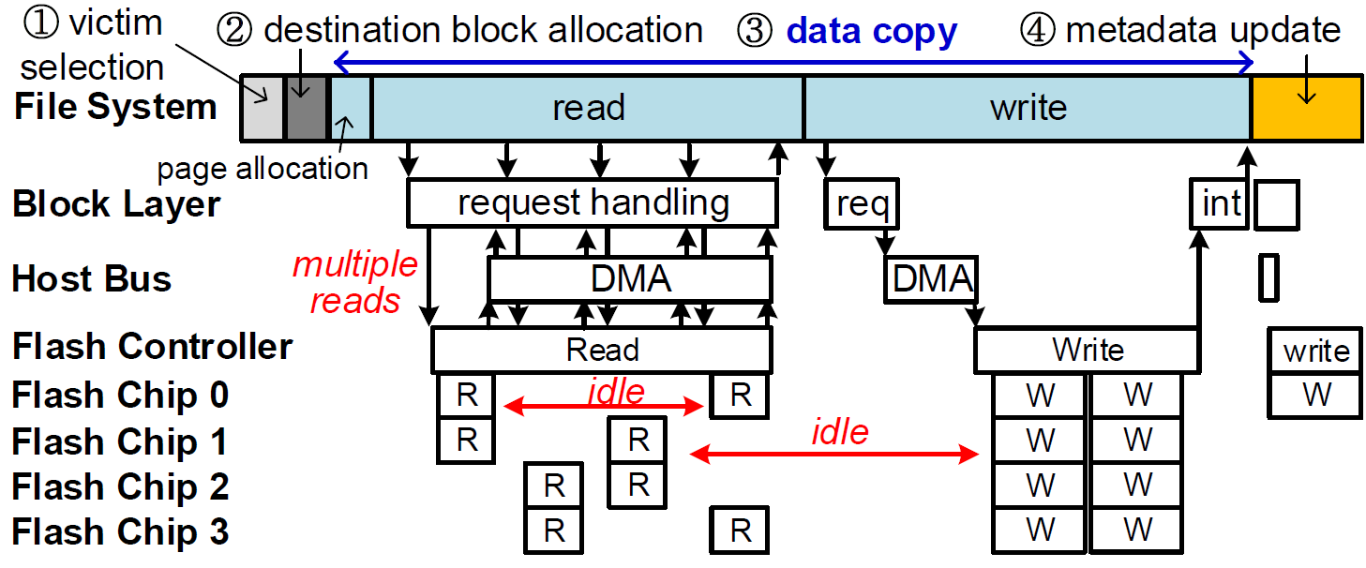
空间回收改进
读取阶段：如果受害段的有效块未缓存在页面缓存中，主机会向SSD发送读取请求。在发送读取请求之前，必须在页面缓存中分配相应的内存页面，这可能会调用对存储器的写入请求以回收页面帧
元数据更新：文件系统将几个修改后的元数据块和节点块写入存储以反映数据位置的变化，然后写入检查点块。必须持久地修改元数据，以回收在段压缩之前由受害段的有效块占用的存储空间。否则，当在回收的空间中覆盖新数据时，可能会发生数据丢失。
写入阶段：LFS中，采用附加日志记录方案，为目标段处的写入操作顺序分配新块，文件系统将发出一个大的写入请求以减少请求处理开销。文件系统等待直到所有目标块都被传送到页面缓存，而不是在每个块的读取操作完成时立即发出写入请求。

Slide 11
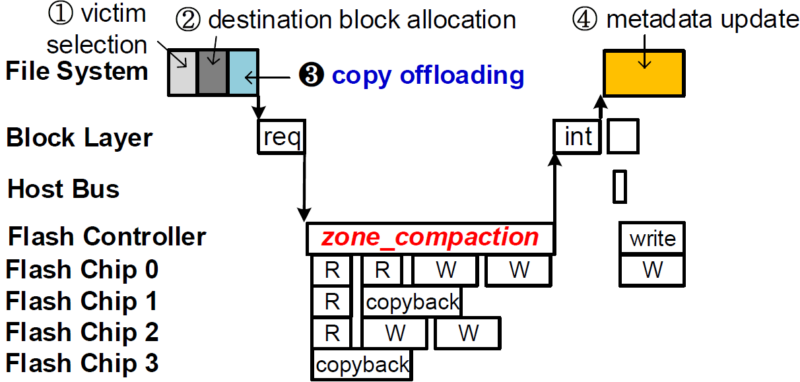
空间回收改进
内部区压缩
缓存页面处理
第一步是检查对应的页面是否被缓存在主机DRAM上。
受害段中的每个有效块：
如果缓存的页面是脏的，则必须将其写入目标段，并且必须从IZC操作中排除
如果缓存的页面是干净的，则可以通过写请求来写入，也可以通过zone_compaction来内部复制
设备端复制，无需主机干预
复制卸载：为了将数据复制操作卸载到ZNS+SSD，将生成zone_compaction（源LBA、目标LBA）命令。第i个源LBA中的数据由ZNS+ SSD复制到第i个目标LBA中。当在F2FS中启用线程日志记录时，段压实可以选择一个TL_opened段作为目的地，类似于堵孔。因此，目标LBA可以是非连续的
处理IZC：最后，ZNS+SSD处理zone_compaction命令。它通过检查源LBA和目标LBA所映射的闪存芯片来识别可回写的chunk，这些chunk可以通过回写操作进行复制。只有当一个chunk中所有block都需要被复制时，该chunk才可被回写。SSD固件为不可回写的chunk发出闪存读写操作。
异步接口和请求调度：zone_compaction命令的处理是异步的。主机发出的压缩命令将排入命令队列，主机不会等待命令完成。由于LFS的检查点方案，异步命令处理不会损害文件系统的一致性
ZNS+SSD可以对正常请求进行重新排序，以避免区域压缩延迟过长造成的护送效应。如果正常请求的目标区域与预先到达的区域压缩请求无关，则可以在区域压缩完成之前对其进行处理
Notes:
如果通过写请求从主机传输，则可以跳过相应的闪存读取操作。因为它已经被缓存，所以也不需要页面分配。
相反，涉及数据传输和写入请求处理开销。通过比较闪存读取成本和数据传输成本，我们可以选择适当的方案来重新定位缓存块。

Slide 12
空间回收改进
稀疏顺序覆盖
为了支持线程日志记录，ZNS+支持稀疏顺序覆盖。
线程日志记录以块地址的递增顺序访问脏段的空闲空间，因为它首先消耗块的较低地址。因此，它的访问模式是稀疏顺序的（即，分区的WP不会减小）。
当线程日志覆盖段时，如果SSD固件在请求之间读取跳过的块并将其合并到主机发送的数据块，则可以向目标区域发出密集的顺序写入请求，这种技术被称为内部封堵。
对于内部插入，SSD必须感知线程日志目标段中的跳过块。为了解决这个问题，添加了一个名为TL_open（开放区域，有效位图）的特殊命令，该命令提供为线程日志记录选择的目标区域的有效位图。一旦通过TL_open通知了分配的段，线程日志记录将仅回收在传输位图上标记的无效块。
由于TL_opened区域将被覆盖，因此ZNS+SSD会重置该区域的WP，并分配一个新的FBG，称为LogFBG，将新数据写入该区域。在静态区域映射策略下，每当新的FBG分配到区域时，区域的每个逻辑chunk总是映射到同一闪存芯片。因此，在内部插入期间，完全有效的块可以通过复制从原始FBG复制到LogFBG。
Notes:
插入操作在SSD内部，延迟小于主机级复制延迟
SSD可以在并行闪存芯片之间高效地调度封堵操作，以隐藏其延迟。
由于ZNS的IO堆栈的顺序请求传递，SSD可以通过将传入写入请求的开始LBA与相应区域的当前WP进行比较来识别跳过的块。然而，只有在写入请求到达后，才能识别前面跳过的块。因此，插入操作将延迟写入请求的处理。
这两个区域都必须作为映射的FBG进行维护。为了处理读取请求，SSD通过比较目标LBA和WP来识别最新数据的块位置。如果目标LBA在WP之后（目标LBA<WP），则访问LogFBG。

Slide 13
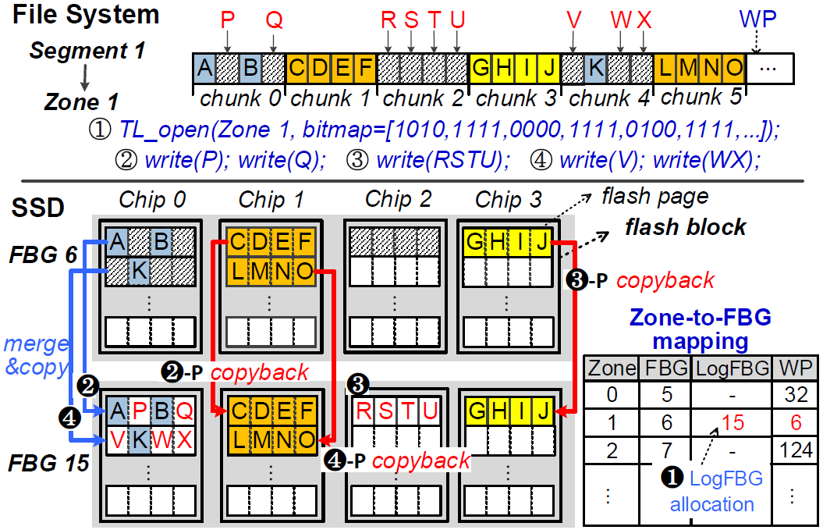
空间回收改进
LBA有序封堵 每次封堵都在区域的当前WP下执行，以遵循LBA有序写入约束
PPA有序封堵 内部插入可以在WP之前的块地址处提前完成
Notes:
PPA：传入数据必须在区域的WP处写入，但无需仅在WP处执行内部插入操作。内部插入可以在WP之前的块地址处提前完成。我们只需考虑闪存块中的闪存页必须按顺序编程。因此，即使当前WP位于必须将块复制到的位置之后，也可以提前安排完全有效块的插入操作。如果目标闪存块内较低PPAs处的所有闪存页都已编程，则可以将完全有效块复制到物理页地址（PPA）。对于图4中的示例，可以在对块0和块2的写入请求到达之前复制块3，因为它们使用不同的闪存芯片。如果块1已被复制，则即使对块2和块4的写入请求尚未到达，也可以复制块5。
PPA命令的插入检查映射到相应闪存块中的以下闪存页面的块的有效性，并提前发布闪存块的所有可能的插入操作。

Slide 14
空间回收改进
可以认为，线程日志记录的低空间回收成本以SSD内部封堵的形式复活。
这是因为，在线程日志记录时通过内部封堵复制的块的数量等于在同一段的段压缩时要复制的块数量。然而，通过线程日志记录可以避免元数据修改以反映数据重新定位。此外，利用闲置闪存芯片可以隐藏内部堵塞成本。此外，插入操作分布在正常写入请求之间，同时最小化写入请求的平均延迟。

Slide 15
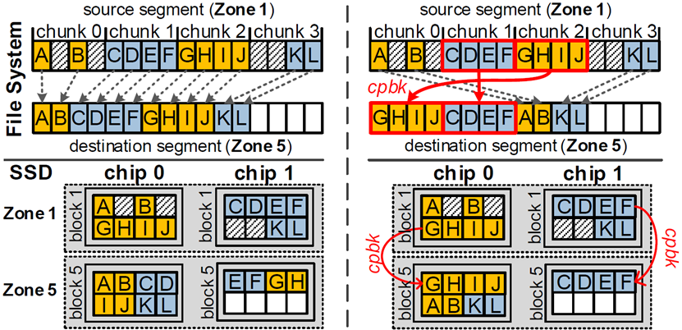
支持回写的块分配
最大化回写使用：如果源段中的完全有效块未均匀分布在多个闪存芯片中，则某些块无法从保留区域找到可回写块位置，必须复制到不可回写块。一种解决方案是在目标段中分配额外的块，以最大化回写的使用，同时在目标段保留一些未使用的块，这是可能的，因为zone_compaction命令可以指定不连续的目标范围。另一个问题是对部分无效的块（例如chunk0和chunk3）使用回写
对于要在段压缩时重新定位的有效块，新的块位置按照原始LFS中的源LBA的顺序从目标段顺序分配。因此，受害者段中分散的有效块被简单地压缩，在目标段中它们之间没有空隙，在这种类型的方案中，大多数块都无法被回写
Notes:
支持回写的块分配的段压缩示例。首先，文件系统在目标段保留连续的空闲块，作为要通过段压缩复制的有效块的数量。第二，文件系统为源段中的每个完全有效的块（例如，示例中的块1和块2）从保留区域分配目标块位置，使得源块和目标块都映射到同一闪存芯片。在静态块映射方案下，如果主机知道逻辑块地址的哪些位范围决定了芯片偏移，则主机可以容易地计算块的映射闪存芯片数。对于identify_mapping命令，ZNS+SSD返回FCG ID和芯片ID的位范围，如图1所示。如果两个块地址的FCG ID值和芯片ID值相同，则将它们映射到同一闪存芯片。主机仅在引导时查询块映射信息，并且在运行时不需要额外的查询。在处理所有完全有效的块之后，确定剩余有效块的目标块位置以填充保留区域的所有空闲空间。

Slide 16
混合段回收
线程日志记录可能劣于段回收的原因
回收成本失衡。首先，线程日志记录可能会在不同类型的段之间遭受不平衡的回收成本。尽管段压缩在所有脏段中选择具有最低压缩成本（即最小数量的有效块）的受害段，但线程日志记录只能从同一类型的脏段中为写入请求类型选择目标段，以防止不同类型的数据混合在段中。
预无效块问题。第二，如果在没有检查点的情况下长时间使用线程日志，则线程日志的回收效率将进一步降低，这对于线程日志来说不是强制性的。这是由于预有效块无效，但仍被存储元数据引用，因此不可回收。当逻辑块因文件系统操作而无效，但仍没有记录新的检查点时，逻辑块将变为预无效，并且不能被覆盖，因为需要进行故障恢复。它们必须通过内部堵塞封堵。

Slide 17



混合段回收
为了解决预无效块问题，我们使用周期性检查点，每当累积的预无效块数量超过$θ_{PI}$时就会触发检查点
提出了混合段回收（HSR）技术，该技术通过比较线程日志和段压缩的回收成本来选择回收策略。
线程日志记录回收成本$C_{TL}$
$$C_{TL}=f_{plugging}(N_{pre−inv}+N_{valid})$$
段压缩回收成本$C_{SC}$
$$C_{SC}=f_{copy}\left(N_{valid}\right)+f_{write}\left(N_{node}+N_{meta}\right)−B_{cold}$$

Slide 18
3
研究实验与结论

Slide 19
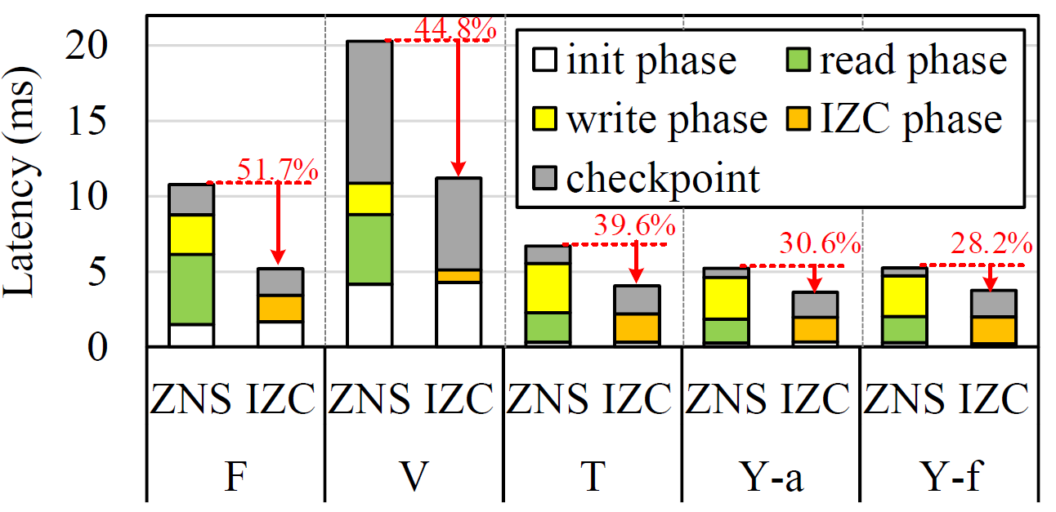
段压缩性能表现
图1 ZNS和IZC在各种工作负载下的平均压缩延迟
IZC的改进在filebench工作负载期间更为显著，因为存储内复制操作减轻了对使用主机资源和主机到设备DMA总线的用户IO请求的干扰。
Notes:
压缩时间分别分为四个阶段（初始化、读取、写入和检查点）和三个阶段（初始、IZC和检查点）
与ZNS相比，IZC通过消除主机级复制开销和利用回写操作，将区域压缩时间缩短了28.2–51.7%。在文件服务器、varmail、tpcc、YCSB-a和YCSB-f的工作负载期间，所有存储内复制操作中的复制操作比率分别为87%、74%、81%、83%和83%。因为检查点阶段必须等待先前阶段的持续完成，所以检查点延迟包括写入操作或IZC操作完成的等待时间。

Slide 20
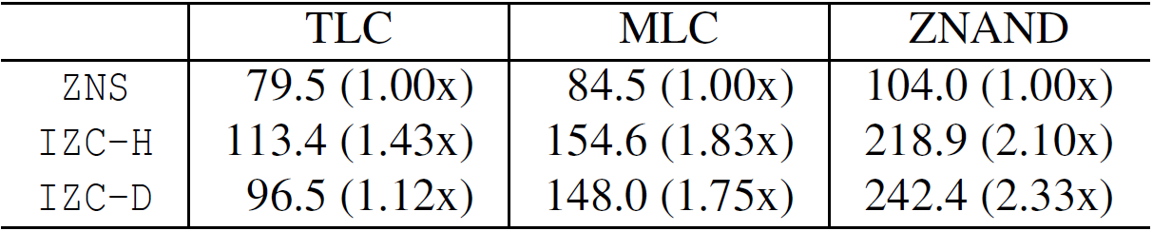
段压缩性能表现
优势不明显
介质越快，IZC增益越多
IZC-H优于IZC-D
表1 不同闪存介质采用不同段压缩方案的带宽（MB/s）
IZC-D优于IZC-H
Notes:
因为主机IO堆栈为速度更快的快闪介质提供了更大的IO延迟。
使用TLC闪存时，IZC-H优于IZC-D，因为TLC闪存读取延迟比主机级写入请求处理开销更长。然而，当使用MLC闪存时，IZC-H和IZC-D之间的性能差异减小。如果通过使用ZNAND进一步缩短闪存访问时间，IZC-D将提供更好的性能（即，无论目标块是否已缓存，都将所有拷贝请求卸载到存储器，从而获得更好的性能）。在以下使用MLC闪存的实验中，我们默认使用IZC-H。

Slide 21
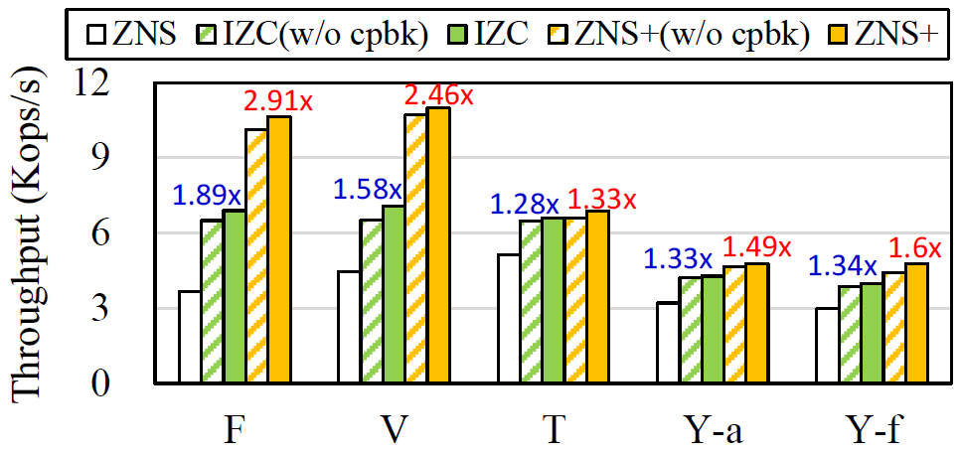
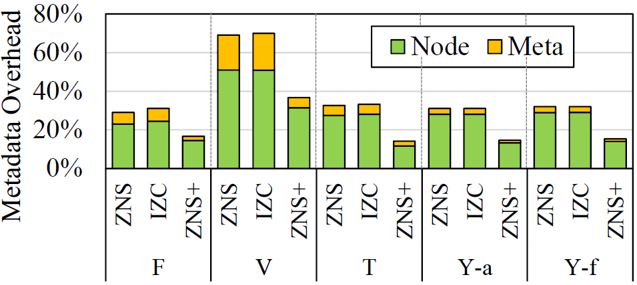
线程日志记录性能表现
图2 启用线程日志记录后的性能表现（a）及文件系统的元数据开销（b）
Notes:
图7（b）显示了文件系统元数据开销，它指示了节点块和文件系统元数据块上的写入流量。开销值被标准化为用户数据流量。
ZNS+在所有基准测试中均优于ZNS和IZC。
ZNS+的产量约为ZNS的1.33–2.91倍。如图7（b）所示，ZNS+修改的节点块和元数据块更少，因为线程日志不会调用检查点。与IZC相比，ZNS+将varmail工作负载的节点和元数据写入流量减少了约48%。表5显示了ZNS+中通过螺纹测井回收的管段比例。在所有工作负载中，超过85.8%的回收段由ZNS+中的线程日志处理，因为我们的定期检查点方案限制了预无效块的数量。

Slide 22
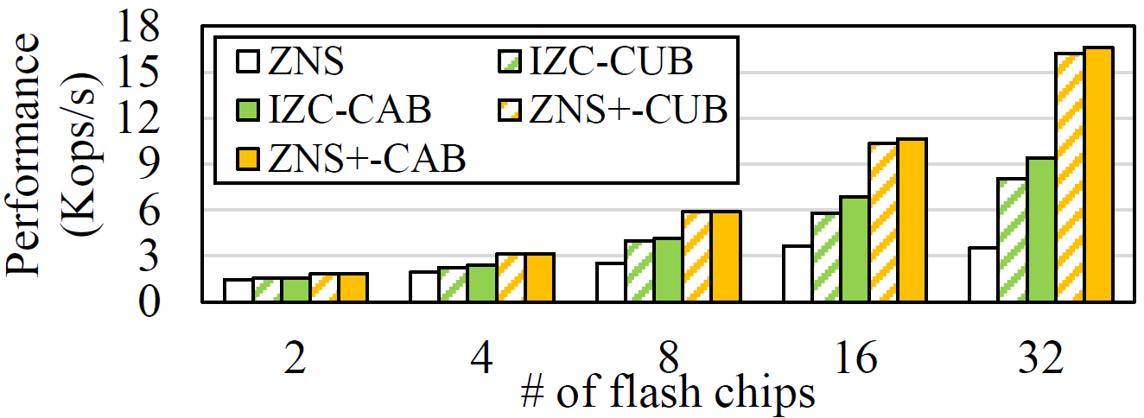
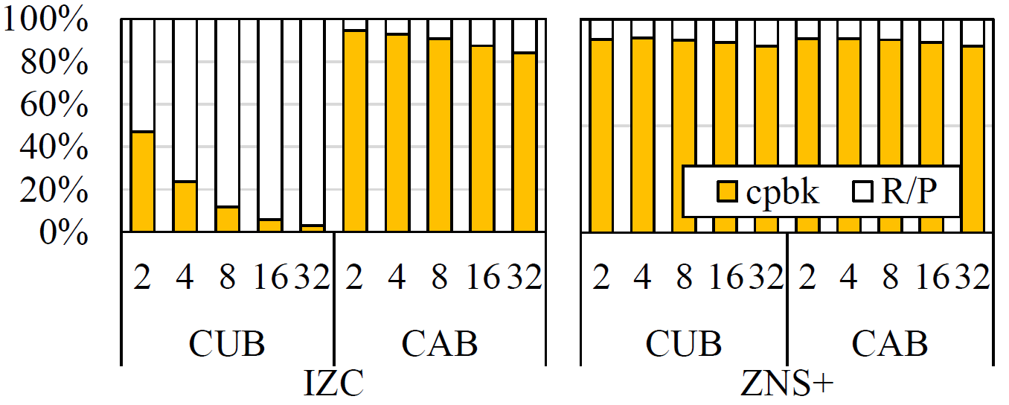
回写性能表现
图3 回写性能表现
Notes:
随着芯片级并行度的增加，ZNS和IZC在带宽上呈现缓慢的增长率；相比之下，ZNS+显示出更快的带宽增长率，因为可以通过PPA命令插入在后台执行大段的增加的块复制操作。

Slide 23
4
结论

Slide 24
结论
当前的ZNS接口在主机上施加了较高的存储回收开销，以简化SSD。要优化总体IO性能，必须将每个存储管理任务放置在最合适的位置，并使主机和SSD协作。为了将块复制操作卸载到SSD上，设计了ZNS+，它支持存储区压缩和稀疏顺序覆盖。为了利用ZNS+的新特性，还提出了支持ZNS+的文件系统技术，即支持回写块分配和混合段回收。在未来的工作中，我们计划优化各种支持ZNS的文件系统和应用程序，以利用ZNS+。我们还将研究多核SSD的存储内复制块分配支持和分区块分配支持，以最小化不同分区之间的块复制操作数量。

Slide 25
参考文献
[1] Lee C, Sim D, Hwang J, et al. {F2FS}: A New File System for Flash Storage[C] 13th USENIX Conference on File and Storage Technologies (FAST 15). 2015: 273-286.

Slide 26
感谢聆听

